Slide 1
Муниципальное бюджетное общеобразовательное учреждение города Новосибирска
«Средняя общеобразовательная школа № 29
с углублённым изучением истории и обществознания»
«Педагогические условия для духовно-нравственного воспитания младших школьников на современном этапе развития образования»
Работу выполнила:
Калинина Наталья Владимировна,
учитель начальных классов,
учитель высшей квалификационной категории
г. Новосибирск – 2016

Slide 2
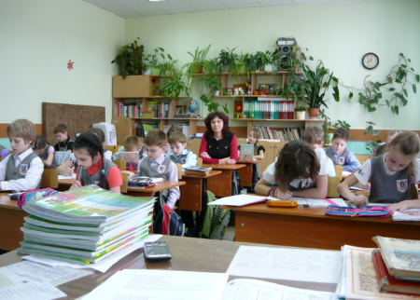
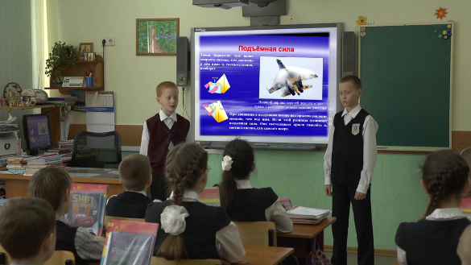
Нравственное воспитание младшего школьника происходит главным образом и прежде всего в процессе обучения
Познавать –
это так интересно!

Slide 3
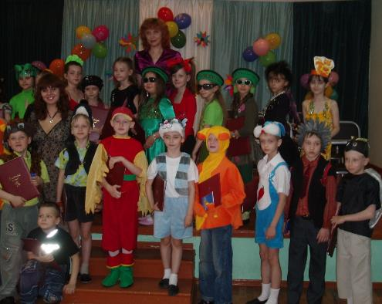
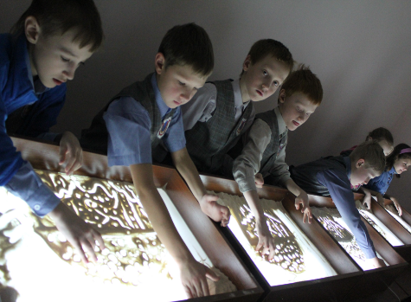
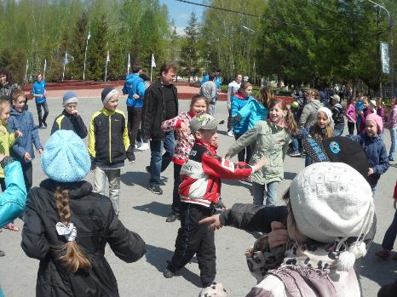
Воспитательная работа охватывает и внеурочную деятельность.

Slide 4
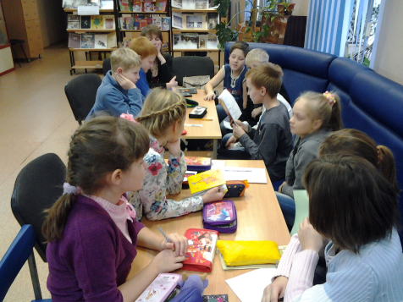
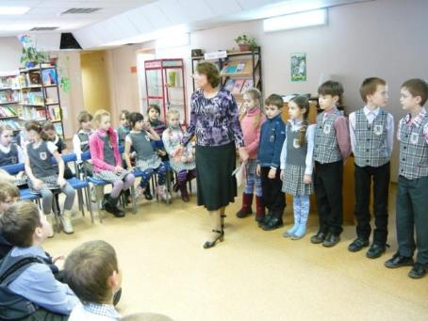
Огромную роль в духовно-нравственном воспитании подрастающего поколения играет библиотека

Slide 5
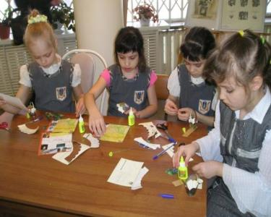
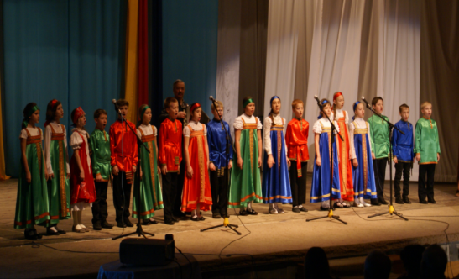
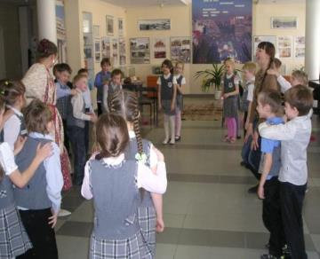
Духовному здоровью способствует приобщение детей к культурным традициям русского народа
Мастерим подставку для пасхальных яиц
Выступаем на концерте
Разучиваем народные игры

Slide 6
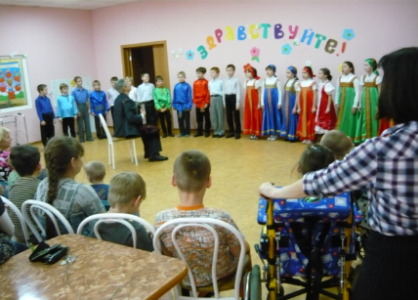
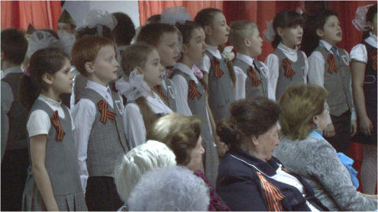
Воспитание доброты –
главная задача курса «Акция добра»
Концерт для ветеранов
Концерт для детей с ограниченными возможностями

Slide 7
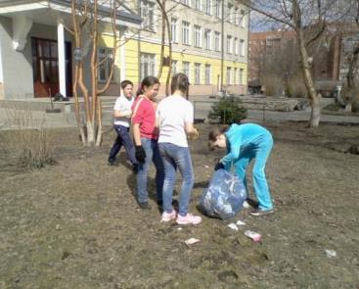
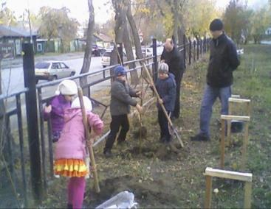
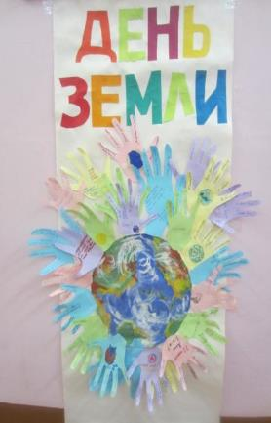
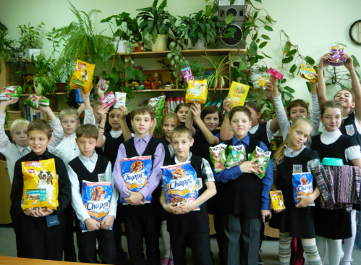
Мы любим и бережём свою Землю!

Slide 8
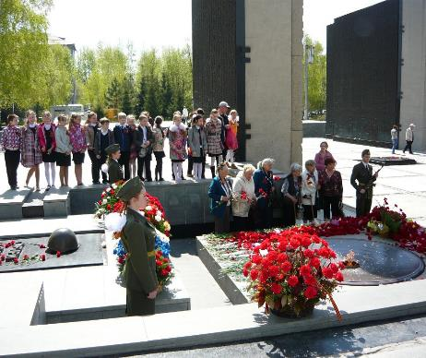
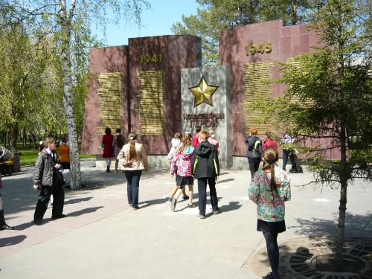
Курс «Маленький патриот» - это вехи Отечественной истории
На монументе Славы
в День Победы

Slide 9
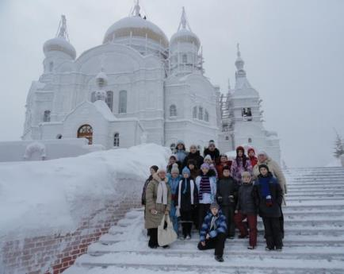
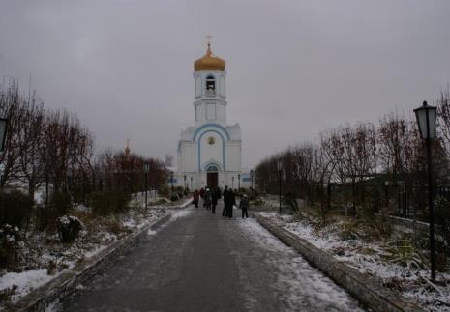
Вся культурно-историческая судьба русского народа неразрывно связана с православным вероисповеданием
Поездки по святым местам
Колыванский Покровский Александро-Невский женский монастырь
Белогорский мужской монастырь
на Урале

Slide 10
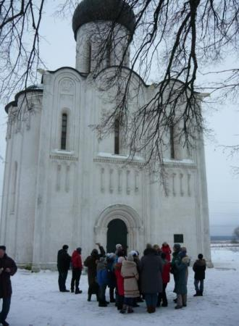
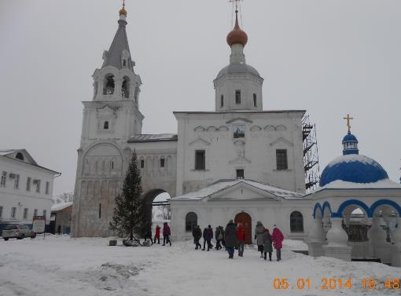
Поездки по святым местам
Туристическая поездка
«Святыни Земли Владимирской»
Свято-Боголюбский монастырь
Палаты князя Андрея Боголюбского
Церковь Покрова на Нерли

Slide 11
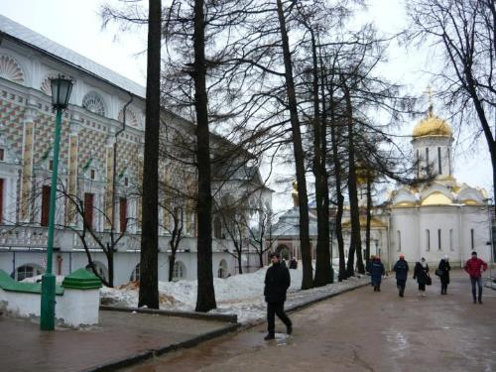
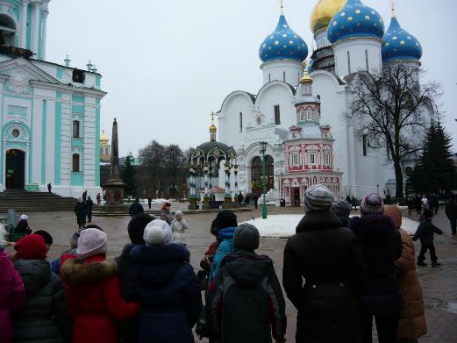
Поездки по святым местам
«Свято-Троицкая
Сергиева Лавра»
Святые места завораживают

Slide 12
Итог исследования
Обобщим результаты исследования. Мы выделили следующие педагогические условия для духовно-нравственного воспитания младших школьников:
положительная эмоциональная обстановка;
личный пример педагога;
коллектив;
процесс обучения: уроки литературного чтения и русского языка, окружающего мира и труда;
библиотека;
школьный музей;
культурные традиции русского народа;
внеурочные курсы: «Акция добра», «Маленький патриот», «Воспитание нравственных качеств»;
курс ОРКиСЭ «Основы православной культуры»;
поездки по святым местам;
отношения в семье.

Slide 13
Ответы детей на анкеты, проводимые в 4 классе
(самые частые ответы)
Как ты думаешь, надо ли нам знать «Основы православной культуры»?
Да, надо. Ведь это культура нашего народа, его история
Да. Культуру своего народа надо знать и уважать
Да. Надо быть образованным и духовно-развитым
Да. Это поможет человеку очиститься
Да. Это поможет человеку правильно жить
Как ты думаешь, что такое духовное здоровье?
Человек помогает другим
Человек совершает добрые дела
Человек спокоен
Человек чист в своих помыслах
У человека чистая совесть
В человеке нет зла
Что по твоему мнению самое ценное в мире?
Любовь
Добро
Дружба
Взаимопонимание
Семья
Жизнь
Природа
Какое действие оказывают добрые слова на людей?
Люди становятся добрее
Уверенность
Счастье
Желание помочь, отблагодарить
Что нам помогает сохранить хорошее настроение?
Люди с хорошим настроением
Юмор и шутки
Добрые слова
Хорошие оценки

Slide 14
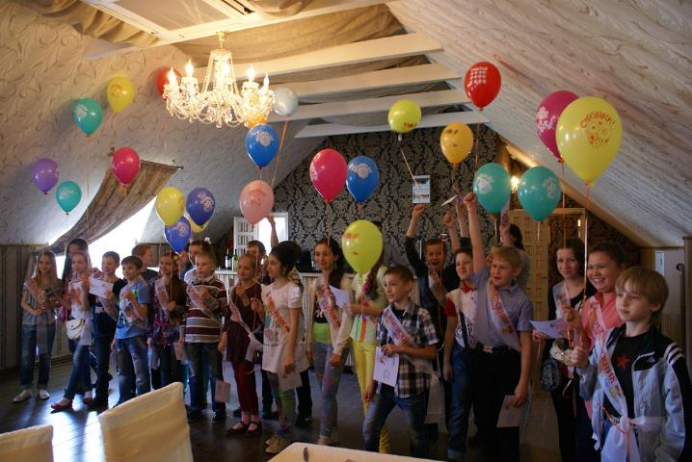
У нас хорошее настроение!
Пусть и у вас будет хорошее настроение!

